Slide 1
מיני פרויקט במערכות חלונות
שם חיבה: C# .Net
סי שרפ דוט נט
נושא מספר 4.2 – נציגים ואירועים
המצגת מבוססת על מצגות של נורית גרינברג וכן על החומרים (OSF) וצילומי הוידאו של אושרי כהן.

Slide 2
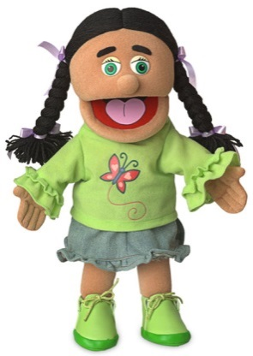
ומה היום?
שונות:
Nullable
Var
Dynamic
טיפוס אנונימי
עבודה עם מחרוזות
DateTime
המרות
Partial class
Partial method
מנגנון חריגות
חייבים להזדרז!!

Slide 3
Miscellanies
שונות

Slide 4
NULLABLe
אמרנו שלא ניתן לאתחל בערך null משתנה מטיפוס פשוט int, char, … שהםValueType
אם נרצה בכל זאת להגדיר משתנה פשוט שיכול להיות null נוכל לעשות זאת בעזרת <type>?
לדוגמא:
int? a = null;
char? ch= null;
כדי להמיר משתנה פשוט רגיל למשתנה פשוט nullable, ניתן לבצע ע"י המרה מרומזת
int x = 2;
int? y = x; //implicit casting
להמרה הפוכה, נידרש לבצע המרה מפורשת
int z = (int) y; //explicit casting
לימוד עצמי

Slide 5
הגדרת משתנה מסוג מרומז var
נגדיר משתנה מבלי להגדיר את הטיפוס באופן מפורש
יש חובה לאתחלו בערך
ועל פי הערך הקומפיילר מזהה את הטיפוס
הטיפוס נקבע בזמן קומפילציה ולא ניתן לשנותו במהלך הריצה
לא ניתן לאתחל ב null
לא ניתן לשימוש כשדה במחלקה, כפרמטר של מתודה או כערך מוחזר ממתודה.
לדוגמא:
var a = “hello”;
var x = 8;
var y = 7.3;
אם נעמוד עם העכבר על משתנה x, נראה שהוא מוגדר בפועל כ int x וכו'
שימושי מאד בלולאת foreach, נראה דוגמאות בהמשך

Slide 6
מועד א, תשע"ז, 7 נק'
מה נכון לגבי המילה השמורה var ב c#?
יש להגדירה רק בתוך מתודה.
סוג המשתנה שיוגדר באמצעותה יקבע רק בזמן ריצה.
ניתן להחליף באמצעותו הגדרת סוג של כל שדה במחלקה.
ניתן לשימוש רק בתוך לולאת foreach או שאילתת linq.
יש יותר מתשובה אחת נכונה
Notes:
a

Slide 7
הגדרת משתנה מסוג דינאמי dynamic
class MyClass
{
}
class Program
{
static void Main(string[] args)
{
var a = "hello";
var x = 8;
var y = 7.3;
dynamic d1 = "oshri";
Console.WriteLine(d1);
d1 += 123; //will be ok on run time. string has += operator
Console.WriteLine(d1);
dynamic d2 = new MyClass();
Console.WriteLine(d2);
d2 += 123; //run time error, operator += wasnt overriden
Console.WriteLine(d2);
}
}
נגדיר משתנה מבלי להגדיר את הטיפוס באופן מפורש
אין חובה לאתחלו בערך
על פי הערך שיושם בו הטיפוס ייקבע בזמן ריצה
ניתן לשנות את הטיפוס במהלך הריצה
ניתן לאתחל בnull
ניתן לשימוש כשדה במחלקה, כפרמטר של מתודה או כערך מוחזר מתודה.
אין השלמה אוטומטית בזמן תכנות, אפילו לא למאפיינים של Object
לימוד עצמי

Slide 8
דוגמא: הגדרת מתודה שמקבלת מערך של טיפוסים דינאמיים ומחזירה dynamic
public static dynamic Sum(params dynamic[] arg)
{
if (arg.Length == 0)
return 0;
dynamic sum = arg[0];
foreach (var item in arg)
sum += item;
return sum;
}
static void Main(string[] args)
{
int intSum = Sum(2, 4, 1);
dynamic numberSum = Sum(2, 4, 1, 2.5);
dynamic stringSum = Sum("a", "bc", "d", 23, 3.4);
dynamic d1 = new System.Dynamic.ExpandoObject();
d1.Name = "";
Console.WriteLine(intSum);
Console.WriteLine(numberSum);
Console.WriteLine(stringSum);
Console.WriteLine(Sum());
}
namespace Ex922 (Csharp_B Solution)
המתודה מבצעת על כל סוגי הטיפוסים,
כמובן שבכל פעם נשלח לה מערך שמכיל איברים מאותו טיפוס
ובתנאי שלטיפוס ממומש האופרטור +=, אחרת תהיה שגיאת זמן ריצה!!!
לימוד עצמי

Slide 9
Anonymous Types
טיפוס אנונימי

Slide 10
טיפוס אנונימי
תזכורת, לא להתבלבל:
אתחול מהיר של אובייקט:
MyClass mc = new MyClass () {ID=34, Name="oshri"};
הגדרת משתנים בצורה מרומזת VAR:
var x = 8;
הגדרת טיפוס אנונימי:
var m = new {ID=34,Name="oshri", Age=30};
הגדרת מערך של טיפוסים אנונימיים (הטיפוסים חייבים להיות בעלי מבנה ושדות זהים):
var v = new[]
{
new { ID = 1, Age = 4 },
new { ID = 2, Age = 6 }
};

Slide 11
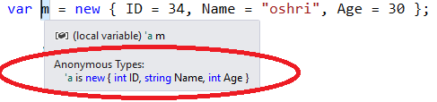
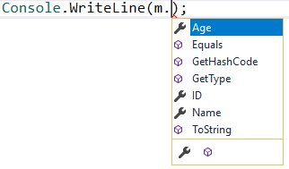
טיפוס אנונימי
בעקבות שורת קוד זו:
הוגדר טיפוס אנונימי (ללא שם) ,
הקומפיילר יוצר טיפוס שיש לו 3 properties
ציבוריים
לקריאה בלבד
ניתן להשתמש במשתנה m כרגיל

Slide 12
טיפוס אנונימי, בשביל מה?
יכולת ליצור קבוצה של תכונות לקריאה בלבד באובייקט אחד, מבלי להגדיר במפורש טיפוס.
שם הטיפוס נוצר על ידי המהדר ואינו זמין ברמת קוד המקור.
סוגים אנונימיים משמשים בדרך כלל בביטוי שאילתה על מנת להחזיר אוסף עצמים שלהם רק חלק מהמאפיינים של העצמים המקוריים.
נחזור לזה כשנלמד ביטויי Linq... בהמשך...
לא ניתן להשתמש בטיפוס אנונימי כ: שדה, מאפיין, דליגייט, פרמטר של מתודה.
כדי להעביר טיפוס אנונימי כפרמטר, נשתמש בטיפוס object.
אבל זה לא מומלץ. אם יש שימוש לתוצאת שאילתה – עדיף ליצור מחלקה מתאימה ולא להשתמש בטיפוס אנונימי.

Slide 13
טיפוס אנונימי
יורש מ Object
יש לו רק מתודות get
הוא דורס כמעט את כל המתודות של Object
כולל ToString

Slide 14
טיפוס אנונימי
ננסה לחקור את הטיפוס האנונימי:
static void PrintInfo(Type type)
{
Console.WriteLine("Type Name: " + type.Name);
Console.WriteLine("Base Type: " + type.BaseType);
Console.WriteLine("MethodInfo:");
MethodInfo[] info = type.GetMethods();
foreach (var item in info)
Console.WriteLine("name: {0,-15} Declaring in: {1} ",
item.Name, item.DeclaringType.Name);
}
static void Main(string[] args)
{
var m1 = new MyClass();
var m2 = new { ID = 34, Name = "oshri" };
PrintInfo(m1.GetType());
Console.WriteLine("-----------");
PrintInfo(m2.GetType());
}

Slide 15
חקירת טיפוס אנונימי
static void PrintInfo(Type type)
{
Console.WriteLine("Type Name: " + type.Name);
Console.WriteLine("Base Type: " + type.BaseType);
Console.WriteLine("MethodInfo:");
MethodInfo[] info = type.GetMethods();
foreach (var item in info)
Console.WriteLine("name: {0,-15} Declaring in: {1} ",
item.Name, item.DeclaringType.Name);
}
static void Main(string[] args)
{
var m1 = new MyClass();
var m2 = new { ID = 34, Name = "oshri" };
PrintInfo(m1.GetType());
Console.WriteLine("-----------");
PrintInfo(m2.GetType());
}
namespace Ex8 (Csharp_B Solution)

Slide 16
חקירת טיפוס אנונימי
פלט התוכנית:
Type Name: MyClass
Base Type: System.Object
MethodInfo:
name: get_ID Declaring in: MyClass
name: set_ID Declaring in: MyClass
name: get_Name Declaring in: MyClass
name: set_Name Declaring in: MyClass
name: ToString Declaring in: Object
name: Equals Declaring in: Object
name: GetHashCode Declaring in: Object
name: GetType Declaring in: Object
-----------
Type Name: <>f__AnonymousType0`2
Base Type: System.Object
MethodInfo:
name: get_ID Declaring in: <>f__AnonymousType0`2
name: get_Name Declaring in: <>f__AnonymousType0`2
name: Equals Declaring in: <>f__AnonymousType0`2
name: GetHashCode Declaring in: <>f__AnonymousType0`2
name: ToString Declaring in: <>f__AnonymousType0`2
name: GetType Declaring in: Object
זהו שמו של הטיפוס האנונימי
הוא יורש מ Object
יש לו רק מתודות get
הוא דרס כמעט את כל המתודות של Object
קריאה ל ToString:
Console.WriteLine(m2);
תחזיר:
{ ID = 34, Name = "oshri" }

Slide 17
חקירת טיפוס אנונימי
namespace Ex9, Ex91 (Csharp_B Solution)
הגדרת 2 טיפוסים אנונימים עם שדות זהים וערכים שונים:
יכונו באותו שם של טיפוס
יקבלו קוד שונה
ומתודת Equal תחזיר שקר, כי משווה בין ערכים
static void Main(string[] args)
{
var m0 = new { ID = 34, Name = "oshri" };
var m1 = new { ID = 12, Name = "ron" };
Console.WriteLine("m0 Type Name: " + m0.GetType().Name);
//m0 Type Name: <> f__AnonymousType0`2
Console.WriteLine("m1 Type Name: " + m1.GetType().Name);
//m1 Type Name: <> f__AnonymousType0`2
Console.WriteLine("m0 HashCode: 0x{0:X}", m0.GetHashCode());//m0 HashCode: 0x1A3148A2
Console.WriteLine("m1 HashCode: 0x{0:X}", m1.GetHashCode());//m1 HashCode: 0xEDFFF9BC
Console.WriteLine("m0.Equals(m2) == {0} ", m0.Equals(m1));//m0.Equals(m2) == False
var m2 = new { ID = 34, Name = "oshri" };
var m3 = new { ID = 34, Name = "oshri" };
Console.WriteLine("m2 HashCode: 0x{0:X}", m2.GetHashCode());//m2 HashCode: 0x1A3148A2
Console.WriteLine("m3 HashCode: 0x{0:X}", m3.GetHashCode());//m3 HashCode: 0x1A3148A2
Console.WriteLine("m2.Equals(m3) == {0} ", m2.Equals(m3));//m2.Equals(m3) == True
Console.WriteLine("m2.Equals(m3) == {0} ", m2==m3);//m2.Equals(m3) == False
}
הגדרת 2 טיפוסים אנונימים עם שדות זהים וערכים זהים:
יכונו באותו שם של טיפוס
יקבלו קוד זהה
ומתודת Equal תחזיר אמת, כי משווה בין ערכים
אופרטור == לא נדרס ולכן מחזיר שקר

Slide 18
עבודה עם מחרוזות
מחרוזת היא מטיפוס String,
String היא מחלקה, כלומר reference type
ניתן לאתחל ב "", ללא צורך בNew
פעולות קיימות: (יש עוד הרבה...)
+=
Insert
Length
Copy
==, ComparTo
!=
AppendFormat
+=, +
Garbage Collector
עובד שעות נוספות...
לימוד עצמי

Slide 19
המרות בC# ToSTRING, PARSE, TryPARSE, CONVERT
enum MyEnum
{
a ,b,c
}
class Program
{
static void Main(string[] args)
{
string str1 = "123";
int x = int.Parse(str1); //convert string to int
int y;
bool by = int.TryParse(str1, out y); //convert string to int, if conversion fail, then by is false
string str2 = "true"; //TRUE, false, False - all is ok
bool b = bool.Parse(str2); //convert string to bool
string str3 = "ABC";
//b = bool.Parse(str3);//run time error
bool bb = bool.TryParse(str3, out b); //convert string to bool. NO run time error, but bb will be false
string str4 = "16.09.17"; //16/09/2017
DateTime dt = DateTime.Parse(str4); //16/09/2017 00:00:00 //convert string to date
string str5 = "b";
MyEnum e = (MyEnum)Enum.Parse(typeof(MyEnum), str5); //convert string to enum
}
}
המרה למחרוזת:
כפי שראינו, ניתן להמיר כל אובייקט למחרוזת בעזרת דריסה של המתודה ToString
המרה לטיפוסים אחרים:
לטיפוסים רבים קיימות מתודת Parse ומתודת TryParse הסטטיות
לדוגמא:
לימוד עצמי

Slide 20
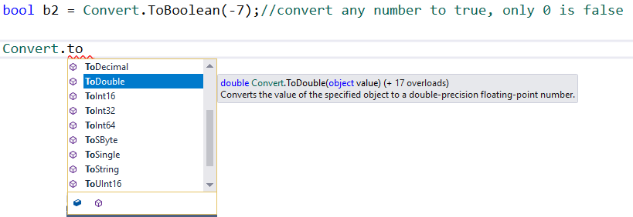
המרות בC# ToSTRING, PARSE, TryPARSE, CONVERT
ישנה גם מחלקה סטטית בשם Convert המשמשת להמרות מסוגים שונים לסוגים שונים
לימוד עצמי

Slide 21
partial CLASS
ניתן לפצל את הגדרת המחלקה ל 2 קבצים או יותר באותו הפרוייקט.
שימושי, כשנרצה לחלק את המחלקה ליחידות השונות לוגית אחת מהשניה
לפני כל חלק יש לכתוב את המילה partial
הכותרת זהה בשני החלקים:
אותו שם מחלקה, אותה הרשאת גישה
אותם פרמטרים גנריים
באותו הסדר
אין צורך לציין פעמיים ירושת מימוש, abstract, sealed.
לדוגמא בקובץ A.cs:
public partial class MyClass : BaseClass, IMyInt1, IMyInt2
{ ... }
ובקובץ B.cs:
public partial class MyClass : IMyInt1, IMyInt2
{ ... }

Slide 22
partial METHOD
כאשר מפצלים מחלקה ל 2 קבצים או יותר באותו הפרוייקט ניתן לפצל גם הגדרת מתודה .
בחלק אחד נצהיר על המתודה ובחלק שני נממש אותה
לפני כל מתודה יש לכתוב את המילה void partial
שימושי, כשנרצה להגדיר בקובץ אחד אופציות למתודות שמתכנת אחר יוכל לבחור אם לממש או לא בקובץ השני
אם לא ממשים בחלק השני, לא קורה כלום, הקריאה למתודה תתבטל בזמן קומפילציה
Partial method:
חייבת להיות שייכת ל partial class
יכולה להחזיר רק void
לא יכולה להיות סטטית
אין לה הרשאת גישה. היא תמיד פרטית בלבד
לא ניתן להגדיר ב2 החלקים מימוש

Slide 23
partial METHOD
דוגמא:
בקובץ A.cs:
public partial class MyClass
{
partial void f1(); //הצהרה
public MyClass()
{ f1(); }
}
ובקובץ B.cs:
public partial class MyClass
{
partial void f1() //מימוש
{
cw …
};
}
Static void main()
{
MyClass m = new MyClass();
}
הבנאי יקרא למתודה f1() ובמידה ולא היה מימוש פשוט לא היה קורא לה

Slide 24
מנגנון חריגות
Try, Catch, Finally, Exception
לימוד עצמי

Slide 25
מנגנון החריגות Try CATCH (נלקח מ: http://webmaster.org.il/articles/dotnet-exceptions)
מנגנון החריגות דומה לC++ אך גם קצת שונה וכולל 2 בלוקים עיקריים:
try בלוק בו נכתוב את הקוד שעלול לזרוק חריגה
catch בלוק לתפיסת השגיאה וטיפול בה
בדוגמא הבאה נטפל בשגיאה העלולה להיגרם במקרה והמשתמש הזין ערך שאינו מספרי:
try { Console.Write("Enter number:"); int num = int.Parse(Console.ReadLine()); num = num + 5; Console.WriteLine(num); } catch { Console.WriteLine("Error"); }
נקודות חשובות לגבי מנגנון תפיסת השגיאות:
כאשר תגרם שגיאה בבלוק הtry התוכנית מיד תעבור לבלוק ה catch ולא תמשיך את בלוק הtry
בלוק ה catch יופעל רק במידה ואכן תהיה חריגה
בשימוש במנגנון, בין אם תהיה שגיאה ובין אם לא התוכנית תמשיך אח"כ לקוד המופיע לאחר בלוק ה catch
לימוד עצמי

Slide 26
מנגנון החריגות – המחלקה EXCEPTION (נלקח מ: http://webmaster.org.il/articles/dotnet-exceptions)
מחלקה זו מייצגת חריגה ומכילה מידע לגבי החריגה שהתעוררה. אחד המאפיינים החשובים במחלקה זו הוא Message אשר מכיל את הודעת השגיאה כפי שכתב אותה זורק השגיאה.
למחלקה זו המון מחלקות נגזרות (יורשות) אשר כל אחת מהן מייצגת חריגה מסויימת. דוגמא לכמה נפוצות:
DivideByZeroException מתעורר בחלוקת מספר כלשהו ב- 0
IndexOutOfRangeException חריגה באינדקס מערך
FormatException חריגה בפורמט (סוג) המידע
ArgumentExceptionפרמטר לא נכון שהועבר למתודה
כאשר נתפוס חריגה נוכל לבקש לתפוס רק חריגה מסוג מסוים או לתפוס מספר סוגי חריגות ולכל סוג חריגה נבצע טיפול אחר.
אם נתפוס את החריגה הכללית - Exception יתפסו כל סוגי החריגות ולכן נהוג תמיד להוסיף גם תפיסה של חריגה זו (בסוף) למקרה של שגיאה שלא ציפינו לה.
לחיצה על ctrl+Alt+E תפתח חלונית של הגדרות עבור החריגות הקיימות במערכת
החריגות של דוט נט הן של ה CLR

Slide 27
מנגנון החריגות – המחלקה EXCEPTION (נלקח מ: http://webmaster.org.il/articles/dotnet-exceptions)
try { Console.Write("Enter number:"); int num = int.Parse(Console.ReadLine()); num = 10 / num; Console.WriteLine(num); } catch (FormatException e) { Console.WriteLine("The value must be numeric"); } catch (DivideByZeroException e) { Console.WriteLine("Can't divide by zero:"); } catch (Exception ex) { Console.WriteLine(ex.Message); }
בדוגמא הבאה:
אם המשתמש יזין ערך שאינו מספרי החריגה תיתפס ב- catch הראשון
אם המשתמש יזין ערך 0 החריגה תיתפס ב- catch השני
אם תהיה שגיאה אחרת, למשל מספר שיותר גדול מגודל של int החריגה תיתפס ב- catch האחרון
ניתן גם לראות שבמקרה האחרון השתמשנו בהודעת השגיאה שכתב זורק השגיאה

Slide 28
מנגנון החריגות – FINALLY (נלקח מ: http://webmaster.org.il/articles/dotnet-exceptions)
בלוק Finally:
ניתן להוסיף לאחר ה- catch האחרון.
יתבצע בכל מקרה גם אם תהיה שגיאה וגם אם לא תהיה שגיאה.
מיועד לפעולות סגירה כגון: סגירת קבצים, חיבור ל- DB, התנתקות מסודרת וכד'.
היתרון בבלוק זה הוא שאנו בטוחים שהוא יתבצע בכל מקרה, אפילו אם תהיה שגיאה ב - catch או שלא תפסנו את השגיאה המתאימה
יתבצע גם במקרה ויש בלוק try אך כלל אין בלוקים של catch
try { ... } catch (Exception ex) { ... } finally { Console.WriteLine("finally code"); }

Slide 29
מנגנון החריגות – THROW (נלקח מ: http://webmaster.org.il/articles/dotnet-exceptions)
static void Main(string[] args) { try { Sqrt(-5); } catch (Exception ex) { Console.WriteLine(ex.Message); } } static int Sqrt(int num) { if (num < 0) throw new ArgumentException( "The number must be positive"); ... }
לעיתים נרצה ליזום שגיאות משלנו בכדי "להודיע" למי שהפעיל את הקוד שלנו שהוא עשה טעות.
במקרה כזה נשתמש במילה throw אשר תפקידה לזרוק אובייקט Exception כלשהו.
מי שמפעיל את הקוד הזה צריך להשתמש במבנה של try…catch כדי לתפוס את השגיאה.
בדוגמא הבאה מתודת Sqrt מחזירה שורש ריבועי של מספר, אך אם המספר הוא שלילי המתודה זורקת שגיאה מסוג ArgumentException. בכדי לתפוס אותה נשתמש ב - try…catch:

Slide 30
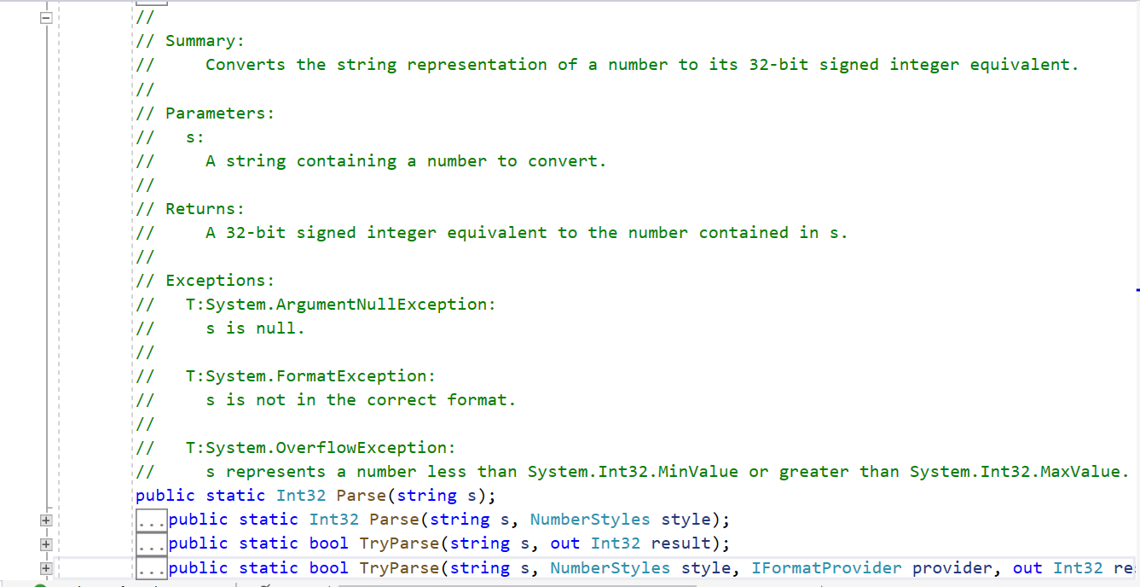
אם נרצה לדעת עבור מתודות קיימות, איזה חריגות הן עלולות לזרוק?
נוכל לעמוד על המתודה עם עכבר ימני וללחוץ “go to definition”
חריגות אפשריות של המתודה Parse.
מה תדפיס החריגה (ההעמסה של מתודת message במחלקה של החריגה המתאימה)?

Slide 31
יצירת חריגה משלנו – שלא היתה קיימת קודם
מותר לזרוק רק חריגות. לא מספרים שלמים!, לא מחרוזות!
לא מקובל לזרוק חריגה מהטיפוס הכללי ממחלקת Exception
ולכן, אם אני רוצה לזרוק חריגה שלא קיימת עדיין (למשל – מספר הרישוי / מספר הזהות לא באורך המתאים)?
אגדיר מחלקת חריגה חדשה משלי שיורשת מ Exception או מאחת החריגות הכי כלליות
נקפיד ששם המחלקה החדשה יסתיים במילה Exception
בשורה שלפני מחלקה נרשום אטריביוט [Serializable]
אפשר להוסיף שדות משלנו לשמירת מידע נוסף
אפשר לשכתב (override) את המתודה ToString()
בדרך כלל תממשו לפחות את שלושת הבנאים הבאים:
public MyException() :base() {...}
public MyException(string message) : base(message) {...}
public MyException(string message, Exception inner)
: base(message, inner) {...}
protected MyException(SerializationInfo info, StreamingContext context)
: base(info, context) {...}
אם יש שדות שהוספתם – כנראה תרצו להוסיף עוד בנאים

Slide 32
יצירת חריגה משלנו - דוגמא -
using System.Runtime.Serialization;
[Serializable]
public class OverloadCapacityException : Exception
{
public int Capacity { get; private set; }
public OverloadCapacityException() : base() { }
public OverloadCapacityException(string message) : base(message) { }
public OverloadCapacityException(string message, Exception inner) : base(message, inner) { }
protected OverloadCapacityException(SerializationInfo info, StreamingContext context)
: base(info, context) { }
// special constructor for our custom exception
public OverloadCapacityException(int capacity, string message) : base(message)
{ this.Capacity = capacity; }
override public string ToString()
{ return "OverloadCapacityException:" + Capacity + "\n" + Message; }
}

Slide 33
זריקה של חריגה משלנו - דוגמא -
class Program
{
static void Main(string[] args)
{
try
{
//...
throw new OverloadCapacityException(3, "This is my error");
//..
}
catch(OverloadCapacityException oce)
{
Console.WriteLine( "My Exc: " );
Console.WriteLine(oce);
}
catch(Exception ex)
{
Console.WriteLine("General Exc: ");
Console.WriteLine(ex);
}
}
}

Slide 34
מועד א, תשע"ד, 5 נק'
מה יהיה הפלט של התוכנית הבאה: (אין שגיאת קומפילציה)
try
{
Console.Write(1);
}
catch
{
Console.Write(2);
}
finally
{
Console.Write(3);
}
Console.Write(4);
1234
14
134
13
אף אחת מהתשובות לא נכונה.
Notes:
c

